Slide 1

KLAIPĖDOS MIESTO VISUOMENĖS SVEIKATOS BIURO VYKDOMA VEIKLA PRIKLAUSOMYBES SUKELIANČIŲ MEDŽIAGŲ VARTOJIMO PREVENCIJOJE
Jūratė Grubliauskienė
Klaipėdos miesto visuomenės sveikatos biuro direktorė
2017-07-26

Slide 2



VEIKLA - NUO STATISTIKOS REZULTATŲ IKI GERESNĖS SVEIKATOS SIEKIMO

Slide 3
Vykdoma veikla
Bendrojo lavinimo mokyklose ir profesinio mokymo įstaigose
Jaunimo centruose, miesto bendruomenei
JPSPP koordinaciniame centre
Ikimokyklinio ugdymo įstaigose

Slide 4
Augantis žmogus imlus ir lengvai pažeidžiamas. Todėl jau nuo vaikystės reikia jiems suteikti žinių, gerų pavyzdžių ir įgūdžių, kad sugebėtų įvertinti negatyvius reiškinius, išsiugdytų teigiamas nuostatas, pajustų atsakomybę dėl savo ir kitų sveikatos.
Priemonės įgyvendinamos ikimokyklinio ugdymo įstaigose, bendrojo lavinimo mokyklose ir profesinio mokymo įstaigoje dirbančių visuomenės sveikatos priežiūros specialistų.
Darbas organizuojamas atsižvelgiant į metodines rekomendacija, kurias pateikia PSO ir NTAKD, rengiant užsiėmimus naudojama mokslu grindžiama medžiaga.

Slide 5
PSO, įgyvendinant psichoaktyviųjų medžiagų vartojimo prevencines programas mokyklose, rekomenduoja:
Psichoaktyviųjų medžiagų vartojimo prevencija turi būti sveikatos ugdymo sudedamoji dalis. Rekomenduojama mokytojams, vykdantiems prevencinius užsiėmimus kelti savo kvalifikaciją, mokytis naujų metodikų, siekiant labiau sudominti ir įtraukti mokinius.
Įgyvendinant psichoaktyviųjų medžiagų vartojimo prevenciją bendrojo ugdymo mokyklose į prevencinę veiklą būtina įtraukti ne tik mokinius, bet ir jų tėvus. Tėvų vaidmuo labai svarbus formuojant atsakingą požiūrį į psichiką veikiančių medžiagų vartojimą ir nustatant taisykles, kurių reikia laikytis šeimoje ir bendruomenėje.
Prevencinis švietimas apie psichiką veikiančių medžiagų vartojimą turi apimti informaciją apie jaunuolio vystymosi etapus, stresą ir būdus kaip su tuo tvarkytis, lytinį auklėjimą, tarpasmeninius santykius ir kt.
Turi būti skiriama dėmesio mokinių turiningam užimtumui po pamokų. Užimtumas po pamokų gali sumažinti vaikų buvimą rizikingoje aplinkoje, pakliuvimą į rizikingas situacijas, taip pat ugdomi įgūdžiai pasirinkti tokias veiklos formas, kurios nebūtų žalingos sveikatai.

Slide 6
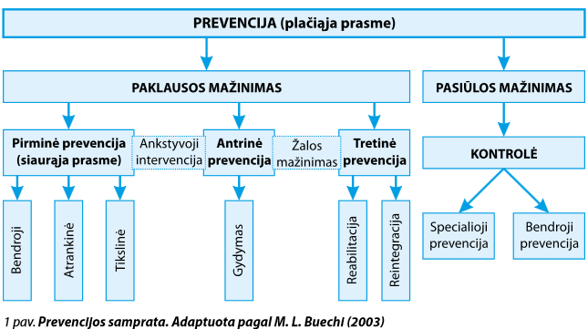
Kaip sumažinti psichoaktyvių medžiagų vartojimą?
Pirmas žingsnis - PREVENCIJA
Šaltinis: NTAKD

Slide 7
Psichoaktyviųjų medžiagų vartojimo pirminės prevencijos klasifikacija
I atrankos kriterijus: socialiniai, demografiniai rizikos veiksniai (neatrenkant pagal individualius rizikos veiksnius)
Visas jaunimas
ATRANKINĖ PREVENCIJA
Pažeidžiamos grupės
II atrankos kriterijus: specialistų diagnozuoti rizikos veiksniai:
asmens psichikos sveikatos ar elgesio problemos, tačiau nebūtinai – psichoaktyviųjų medžiagų vartojimas
TIKSLINĖ PREVENCIJA
Pažeidžiami asmenys
III atrankos kriterijus: pagrindinis rizikos veiksnys – psichoaktyviųjų medžiagų vartojimas
ANKSTYVOJI INTERVENCIJA
2 pav. Psichoaktyviųjų medžiagų vartojimo pirminės prevencijos klasifikacija. Šaltinis: NTAKD

Slide 8
Bendroji prevencija (1)
Informacijos sklaida (plakatai) – metodinė medžiaga (mokyklų sveikatos priežiūros specialistėms) apie „Elektroninių cigarečių žalą organizmui“. Atsižvelgiant į elektroninių cigarečių vartojimo paplitimą jaunimo tarpe, naudojant tik moksliškai pagrįstą medžiagą siekiama atskleisti šių prietaisų žalingą poveikį sveikatai.
Rašinių konkursas „Mano motyvas nerūkyti“. Kūrybiška ir įdomi veikla leidžianti atskleisti savo gabumus, turimas žinias ir nuomonę.
Narkotikų, tabako ir alkoholio kontrolės departamento organizuojamas konkursas „Prevencijos simbolis“.

Slide 9
Informacija Klaipėdos miesto mokyklų el. puslapyje mokyklos tinklapyje arba el. dienyne:
Straipsnis „Psichotropinių medžiagų vartojimo prevencija“
„Patarimai rūkymo prevencijai. Kaip apsaugoti vaiką..“
„Elektroninės cigaretės – tai gelbėjimosi ratas ar nauja grėsmė?“
„Psichoaktyvios medžiagos“
Patarimai rūkymo prevencijai „Kaip apsaugoti vaiką? “
„Psichoaktyvių medžiagų vartojimo prevencijos ir kontrolės priemonių taikymo Lietuvos bendrojo ugdymo mokyklose apklausos ataskaita“

Slide 10
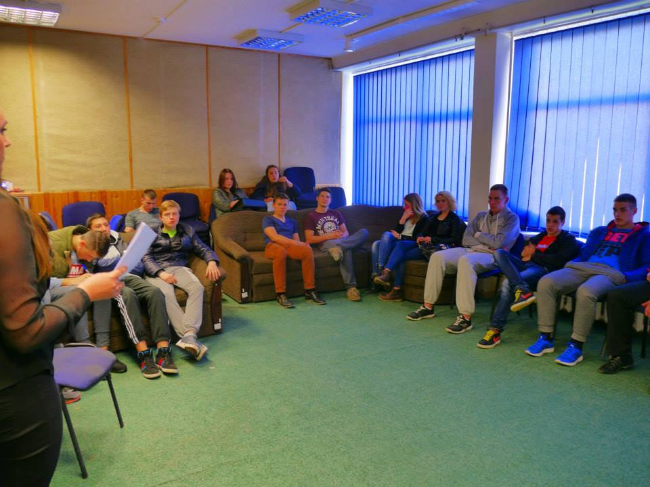
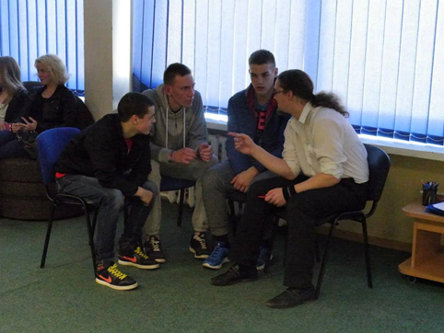
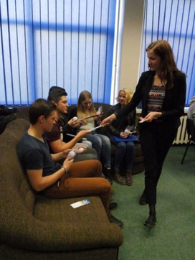
Protų mūšis „Ar viską žinai apie žalingus įpročius?“, naudinga ir moksliškai pagrįsta informacija pateikiama įdomiu, efektyviu bei priimtinu jaunimui būdu.

Slide 11
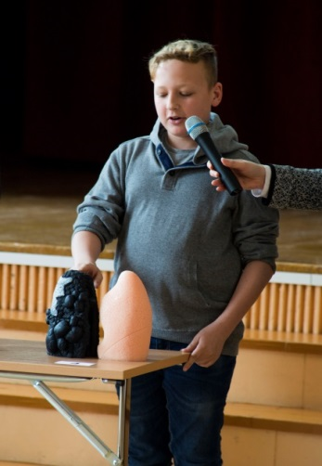
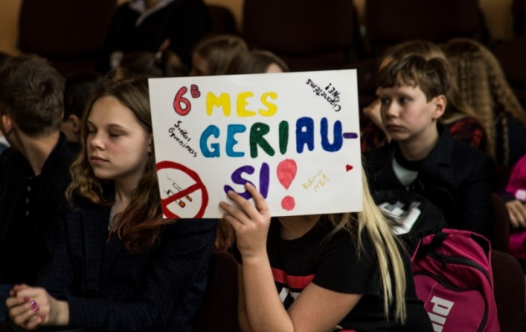
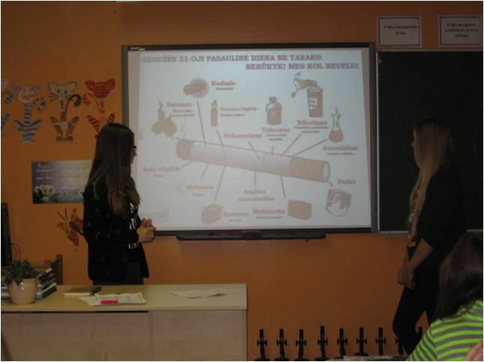
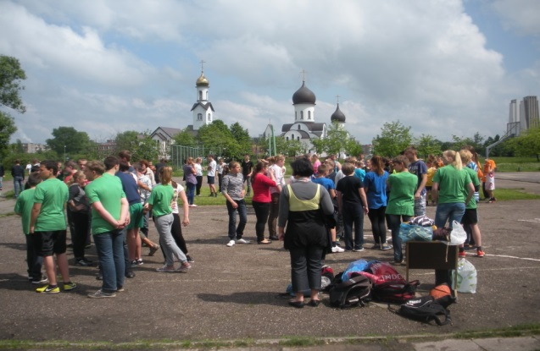
Akcija mokykloje nerūkymo dienai paminėti.
Akcija mokykloje „ Mes prieš rūkymą.
Akcija mokykloje „Rūkymui – ne“.
Akcija mokykloje „Kaip rūkymas žaloja Tave“.
Renginys, skirtas tarptautinei nerūkymo dienai.
Prevencinė savaitė ,, Nenoriu pradėti rūkyti“.
Prevencinė savaitė „Mūsų mokykla prieš narkotikus“.
Mokinių konferencija „Pasaulis be žalingų įpročių“.

Slide 12
Prioritetinės JPSPP modelio sveikatos sritys/ algoritmai
1. Savižudybių ir savižalos neigiamo poveikio sveikatai mažinimo algoritmas
2. Sveikatos sutrikimų susijusių su antsvoriu ir nutukimu mažinimo algoritmas
3. Lytiškai plintančių infekcijų ir neplanuoto nėštumo neigiamo poveikio sveikatai mažinimo algoritmas
4. Psichiką veikiančių medžiagų vartojimo neigiamo poveikio sveikatai mažinimo algoritmas

Slide 13
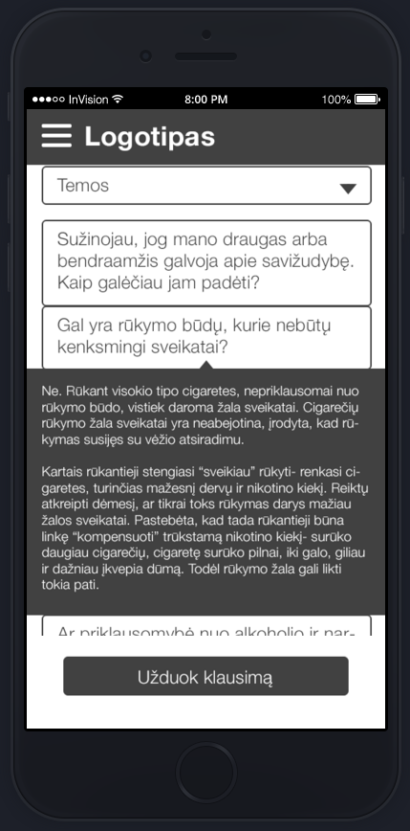
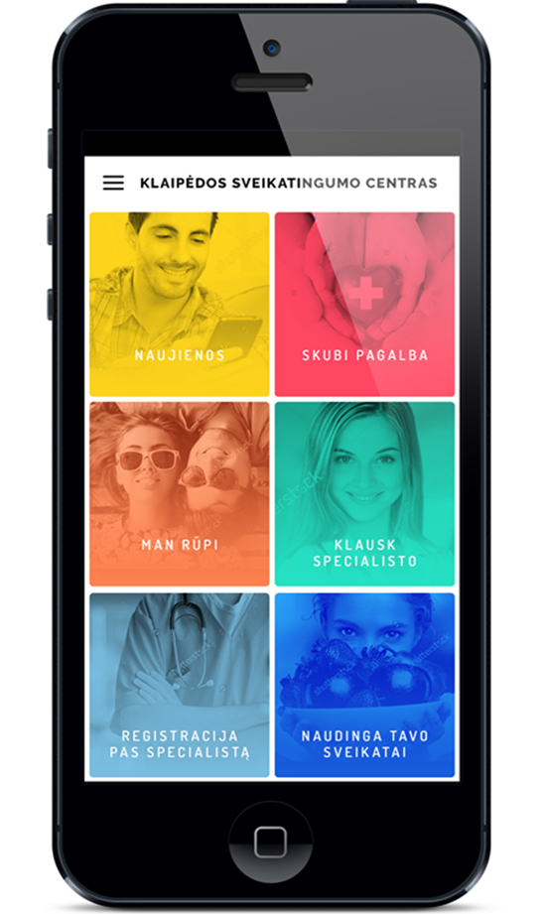

Psichiką veikiančių medžiagų vartojimo neigiamo poveikio sveikatai mažinimo algoritmo adaptavimas
Mobilios programėlės „Man rūpi“ sukūrimas ir adaptavimas

Slide 14
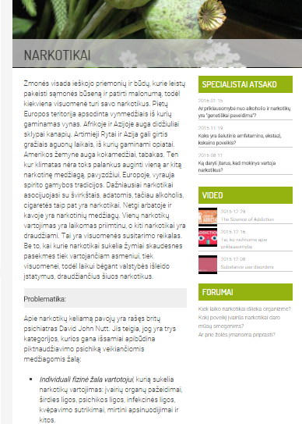
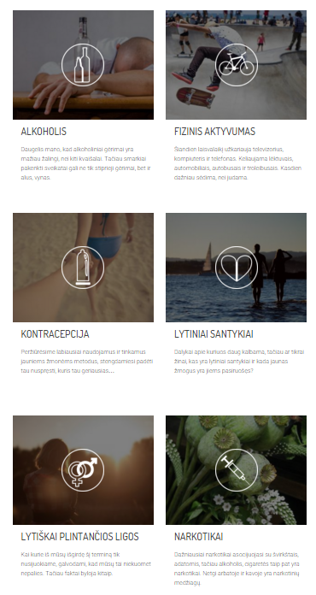


Slide 15
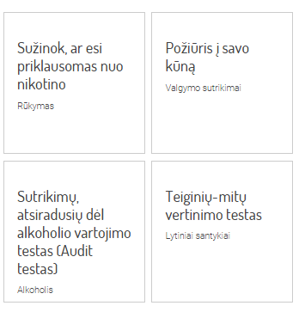
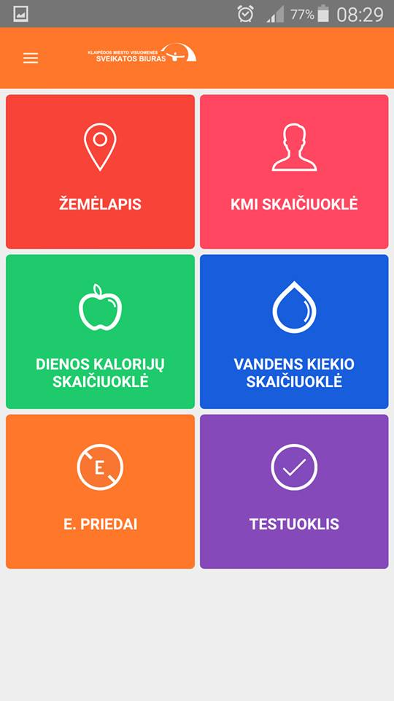
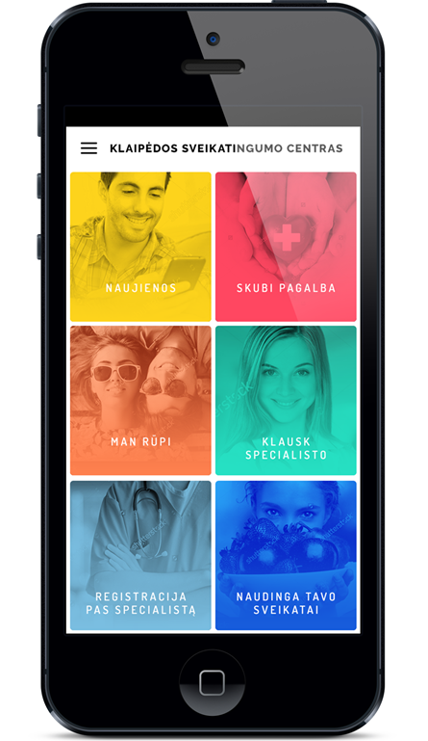


Slide 16
Atrankinė prevencija (1)
Priemonės organizuojamos atsižvelgiant į tikslinės grupės amžių, jų gebėjimą suvokti ir įsiminti informaciją.
Priemonės įgyvendinamos ikimokyklinio ugdymo įstaigose:
Pamoka priešmokyklinio amžiaus vaikams „Žalingi įpročiai – kas tai?“
Pamoka priešmokyklinio amžiaus vaikams „Kodėl TAI blogai?
Filmuko peržiūra 3-7 m. „Kovokime prieš žalingus įpročius“.

Slide 17
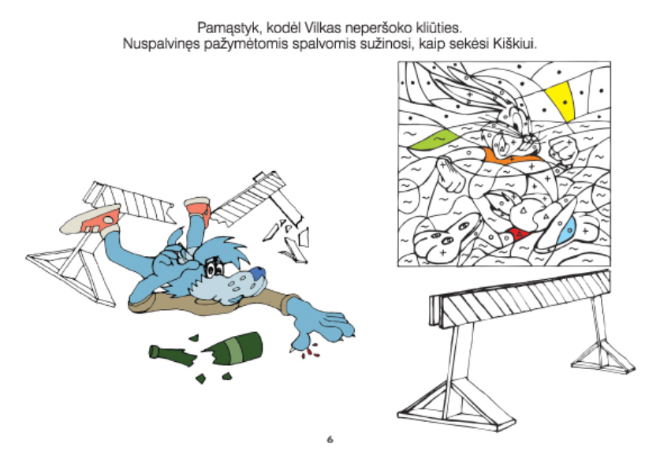
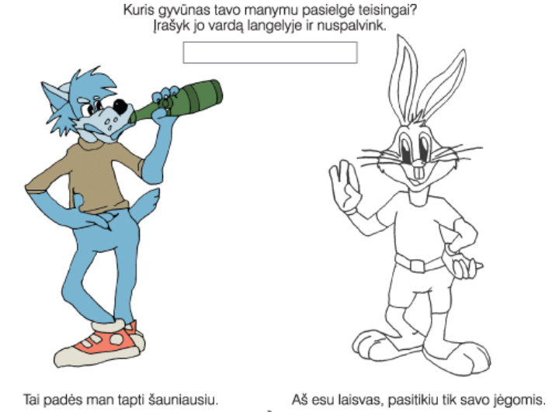

Atrankinė prevencija (2)
Informacija apie psichoaktyviąsias medžiagas yra pateikiama spalvinimo knygučių, įvairių žaidimų pavidalu.
Specialistai naudoja Valstybinio psichikos sveikatos centro išleista spalvinimo knygutę apie blaivaus gyvenimo privalumus.

Slide 18
Atrankinė prevencija (3)
Specialistai dirbantys ikimokyklinio ugdymo įstaigose ir bendrojo lavinimo mokyklose daug dėmesio skiria tėvų informavimui ir jų žinių stiprinimui (tėvų susirinkimų metu, informaciniuose stenduose, įstaigos internetinėje svetainėje, el. dienyne ir kt.).

Slide 19
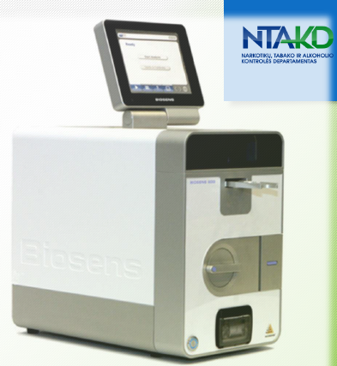
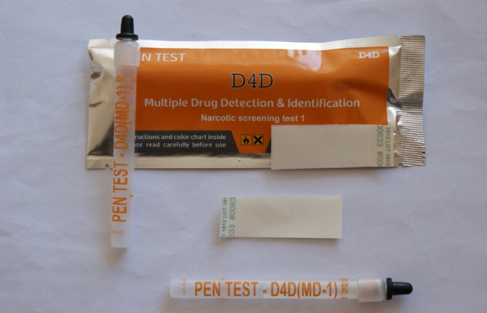
Priemonės įgyvendinamos mokyklose:
Atrankinė prevencija (4)
Psichoaktyvių medžiagų paplitimo nustatymui buvo organizuojami aplinkos testavimai mokyklose, jaunimo centruose. Šią priemonę rekomenduoja NTAKD.
Testų metu nustatomi tam tikrų psichoaktyvių medžiagų pėdsakai ant skirtingų paviršių. Atsižvelgiant į narkotinių medžiagų aptikimo dažnį sistemingai planuojamos prevencinės priemonės.

Slide 20
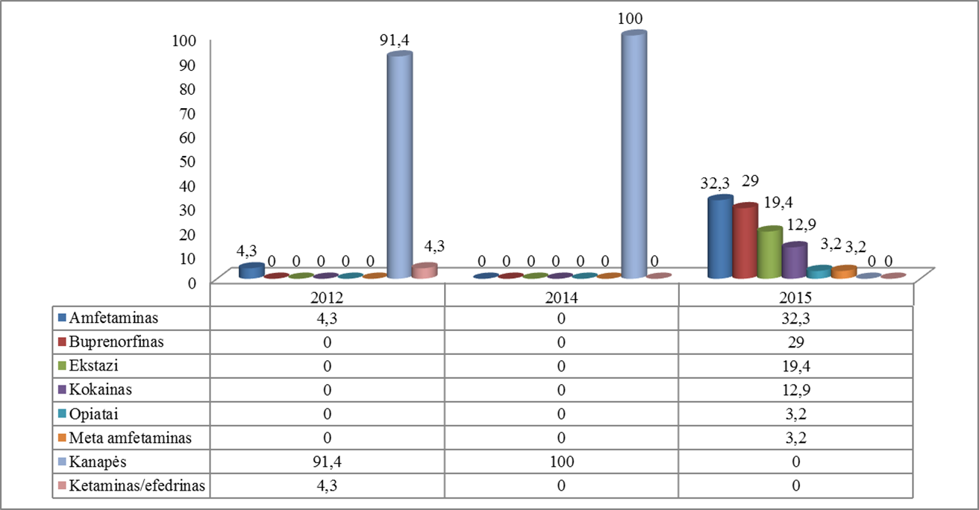
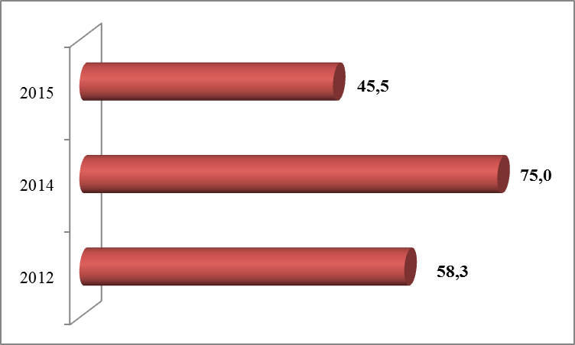
Atliktų tyrimų palyginimai
2012 m. | 24 įstaigos
2014 m. | 12 įstaigų
2015 m. | 22 įstaigos
Ugdymo įstaigos, kuriose rasti narkotinių medžiagų pėdsakai, proc.

Slide 21
Priemonės taikomos ugdymo įstaigose
Aplinkos testavimas
Įstaigų supažindinimas su rezultatais
Susitikimai su mokyklos bendruomene (pedagogais, tėvais, vaikais)
Tikslinės prevencijos planavimas

Slide 22

Tikslinė prevencija
Ugdymo įstaigose dirbantys visuomenės sveikatos priežiūros specialistai ir JPSPP koordinatorius teikia konsultacijos pažeidžiamiems asmenims, kurie turi tam tikrų rizikos veiksnių (nebūtinai – psichoaktyviųjų medžiagų vartojimas).

Slide 23
Kaip sumažinti psichoaktyvių medžiagų vartojimą?
Pirmas žingsnis - PREVENCIJA
Šaltinis: NTAKD

Slide 24
Ankstyvoji intervencija
Jauniems asmenims, kurie vartoja psichoaktyviąsias medžiagas:
netinka bendrosios prevencijos metodai,
jie dar neturi ilgos psichoaktyviųjų medžiagų vartojimo patirties sukeltų pasekmių,
jiems anksti taikyti gydymą dėl priklausomybės.
Tikslas – kuo anksčiau pasiekti jaunus asmenis, kai jie pirmą kartą buvo pastebėti vartojantys psichoaktyviąsias medžiagas, ir naudojant motyvuojančio interviu metodą šiuos jaunus asmenis įtraukti į ankstyvosios intervencijos programą.

Slide 25
Kokia turi būti efektyvi prevencija?
Ilgalaikė, periodiškai atnaujinama, pakartojama.
Įgūdžių ugdymo programos - įgūdžių pritaikymas realiose situacijose yra ribotas.
Į visą mokyklą nukreipta prevencija, apimanti ir kitas sritis, yra efektyvesnė nei pavienės pamokos.
Interaktyvūs metodai yra efektyvesni.
Papildomų veiklų įtraukimas tradicinius darbo metodus padaro naudingesnius.

Slide 26

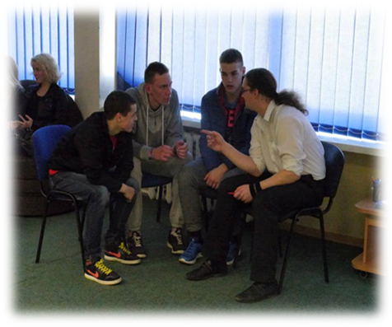
Skatiname vaikų ir jaunimo mąstymą
Dirbant su vaikais ir jaunimu taikome aktyvius mokymo metodus. Organizuojame protų mūšius, naudojame turimas metodines priemones, išmaniąsias technologijas.
Visos šios priemonės skatina jų mąstymą, ugdo bendravimo, komunikavimo įgūdžius. Užsiėmimų metu pateikiama naudinga ir moksliškai pagrįsta informacija, kuri sudomina mokinius.
Notes:
Galima paminėti, kad kaikurias atvejais yra taikomas salutogenezės modelis

Slide 27
Siekiant prevencijos efektyvumo- jaunimo užimtumas
Alternatyvių veiklų organizavimas – viena iš prevencijos sudėtinių dalių. Veiksminga priemonė ypač siekiant užmegzti ryšį ir įtraukti į prevenciją rizikos grupės vaikus.
Užimtumas:
gali sumažinti vaikų buvimą rizikingoje aplinkoje ar pakliuvimą į rizikingas situacijas,
ugdomi įgūdžiai pasirinkti tokias veiklos formas, kurios nebūtų žalingos sveikatai.

Slide 28

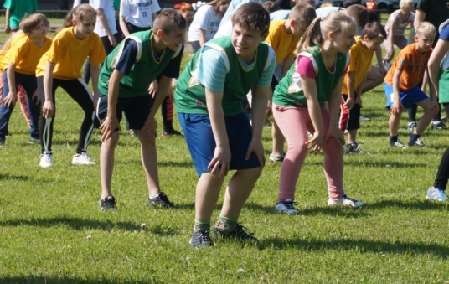
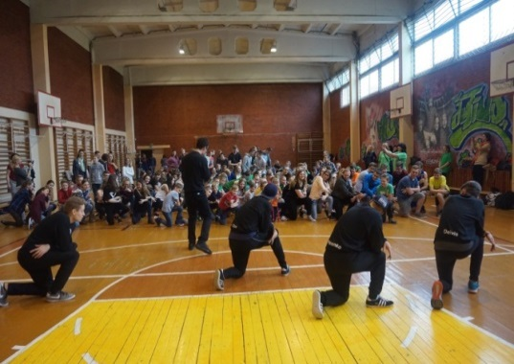
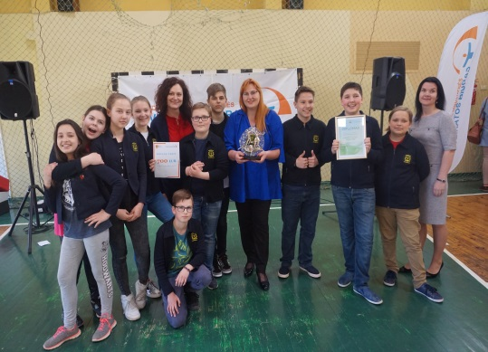
Alternatyvių veiklų organizavimas: konkursai, varžybos ir kita aktyvi veikla
„Sveika mokykla“
„Judriausia klasė“
„Jaunuoli judėk sveikatos ritmu“
,,Saugus poilsis“
„Vienas karys lauke – ne karys“
Moksleivių susitikimas su „Radistais“ ir kitais žinomais žmonėmis, pokalbiai apie aktualias jaunimo problemas
ir kt.

Slide 29

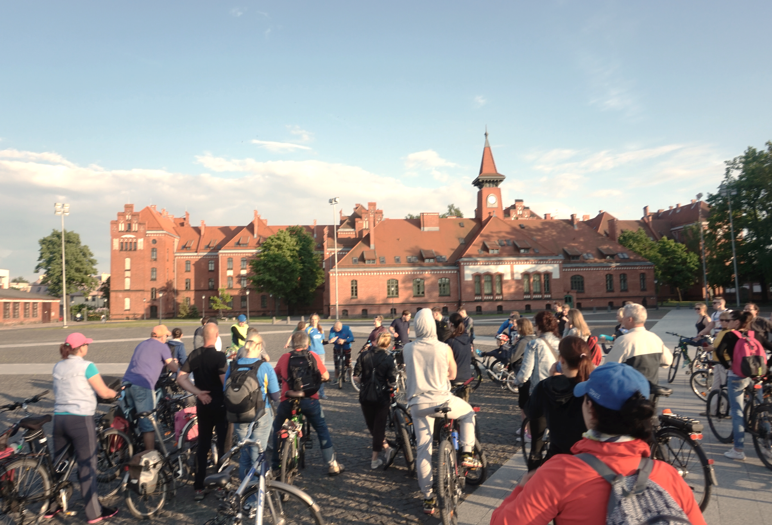


www.facebook.com/biuras
Klaipėdos sveikatos biuras
www.sveikatosbiuras.lt

